Slide 1



大分県鳥獣害対策アドバイザー認定者向け研修会
～新しい鳥獣被害対策について～
イノシシやシカなど野生鳥獣による農林業被害が多く発生しています。農林作物の被害防止対策を的確かつ効果的に実施するためには、正しい知識をもって地域の被害対策の助言を行うアドバイザーが欠かせません。
本研修では、アドバイザー認定者の資質向上を目的とし、新しい鳥獣被害対策について学んでいただきます。
申し込み締め切り
令和８年10月22日（木）
日時：令和８年11月5日(木) 10:00～12:00
場所：大分県医師会館 ６F研修室Ⅰ
（大分市大字駄原2892-1 ）
※駐車場には限りがありますので
できるだけ乗り合わせの上
お越しください。
○対象者
農林業者等集落住民（リーダー）、農林業関係団体職員、
猟友会、市町村職員、県職員等
○講 師
麻布大学 生命・環境科学部
フィールドワークセンター長 江口祐輔
※参加人数が多い場合は、アドバイザー認定者を優先させて
いただきますのでご了承ください。
問合先：大分県農林水産部森との共生推進室
（TEL）097-506-3876、（FAX）097-506-1766

Slide 2
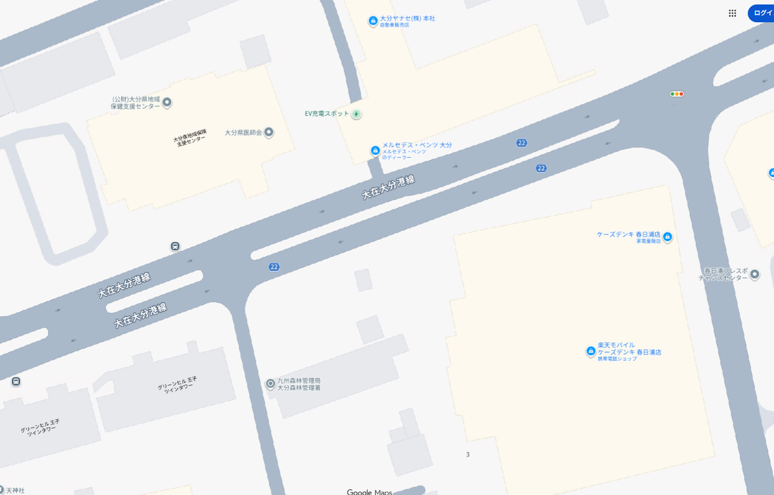
＜大分県鳥獣害対策アドバイザー養成研修会＞
【交通アクセス】
車：大分ICより約10分
JR大分駅より約10分
バス：①大分駅より
大分交通バス《新川経由別府方面行き》
大分駅前バス停➡王子町バス停 約15分
②別府駅より
大分交通バス《大分駅行き》
別府駅前バス停➡王子町バス亭 約25分
徒歩：JR西大分駅より 約15分

